Slide 1
學習歷程怎麼做？自述怎麼寫？家長、同學別擔心!
林文斌
文藻外語大學東南亞學系副教授兼主任

Slide 2
自我介紹1
國立臺灣大學政治學博士，專研國際關係、政治經濟學
科技部人文社會科學研究中心訪問學者
日本國立大阪大學法學與政治研究科外國人招聘研究員
日本交流協會研究獎助
外交部外交獎學金
自由時報記者、核稿編輯
台灣省議員省議員助理

Slide 4
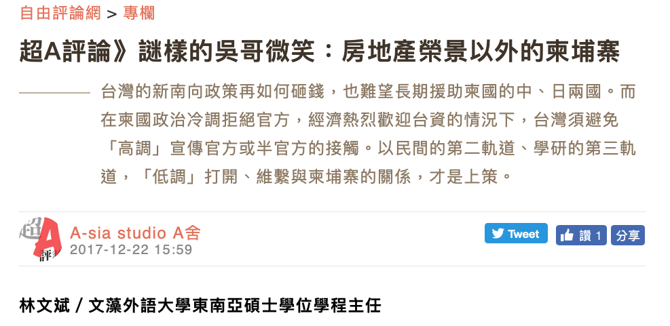
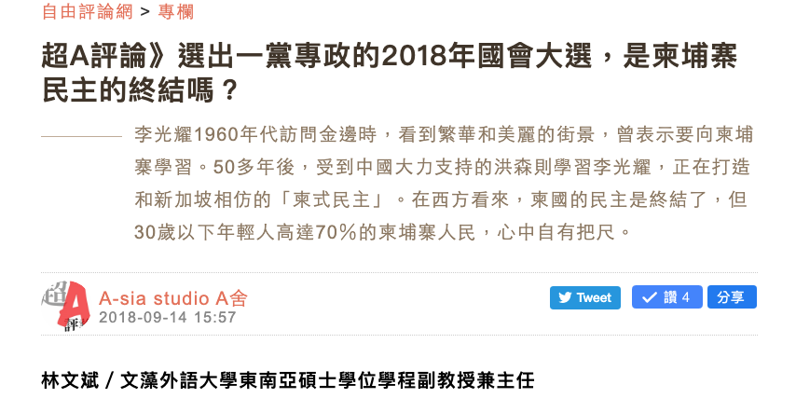
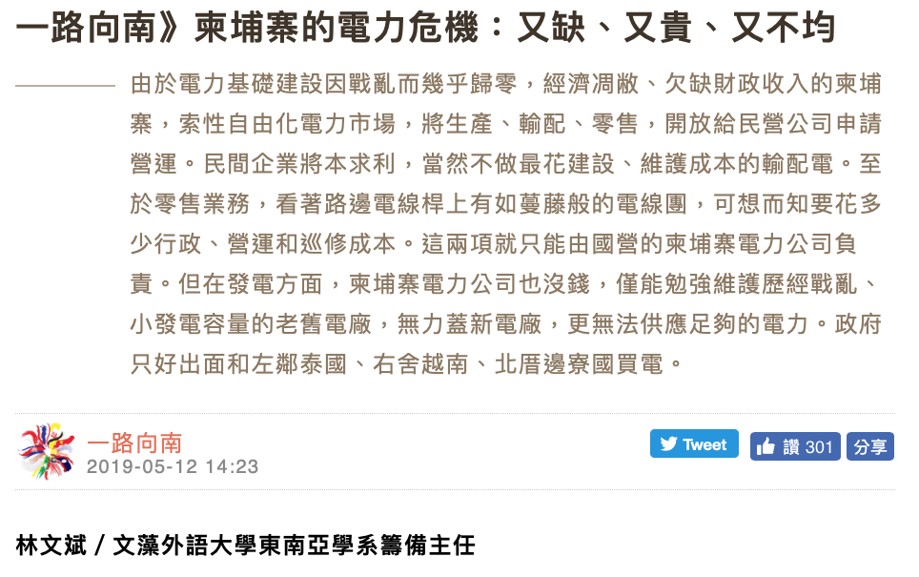
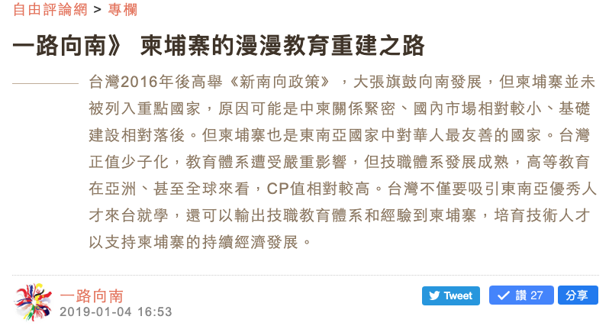
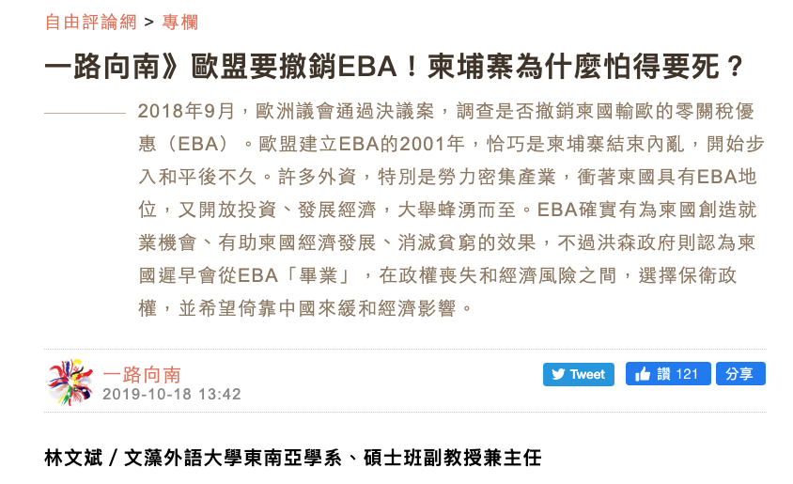
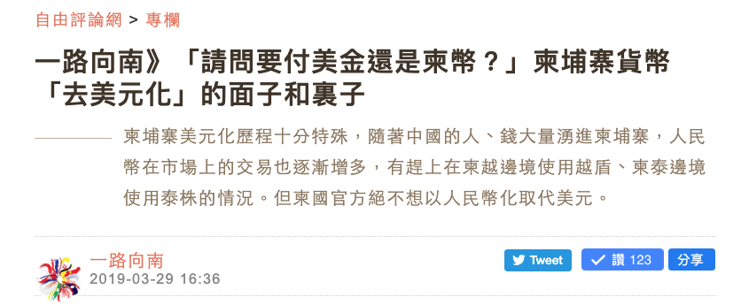

Slide 5
自我介紹 II
出生在台北市的高雄女婿、兩個女兒的爸爸。一個女兒讀五專、一個女兒讀高中。
因為太過熱愛研究工作，常坐在書桌前揮手疾「輸」、臉都被螢幕遮著的模樣，一度被女兒們笑稱「無臉男」。他番然悔悟，立志要成為妻子和女兒們心中「有頭有臉」的爸爸。

Slide 6
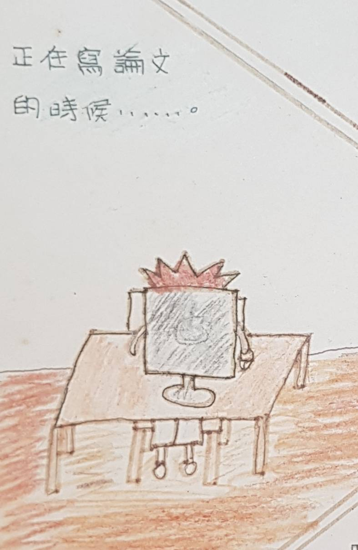
無臉男的典故

Slide 7
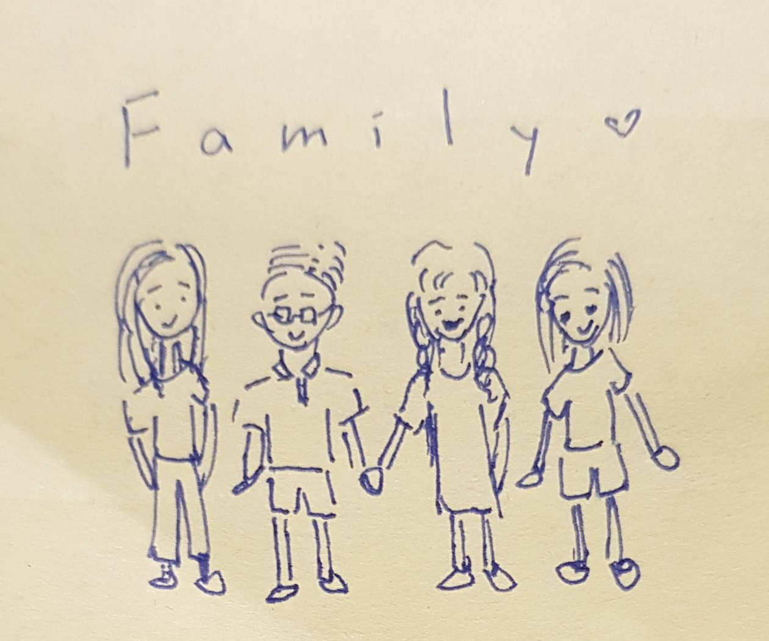
現在的我 在女兒心目中， 有頭有臉，也有身體了

Slide 9
所謂108課綱和大學入學方式變革
108課綱不只影響全國高中職同學、家長和老師，大學教授也被一同被捲入
我在108年起和高中職端密切聯繫，要瞭解高中職同學們所做的「學習歷程檔案」是什麼。
基於三年多來參與各類大小相關研習，審閱各類書審資料的工作經驗，
以及身為家長和女兒一起討論如何準備各類書審資料的過程，和家長們分享我的經驗與建議。

Slide 12
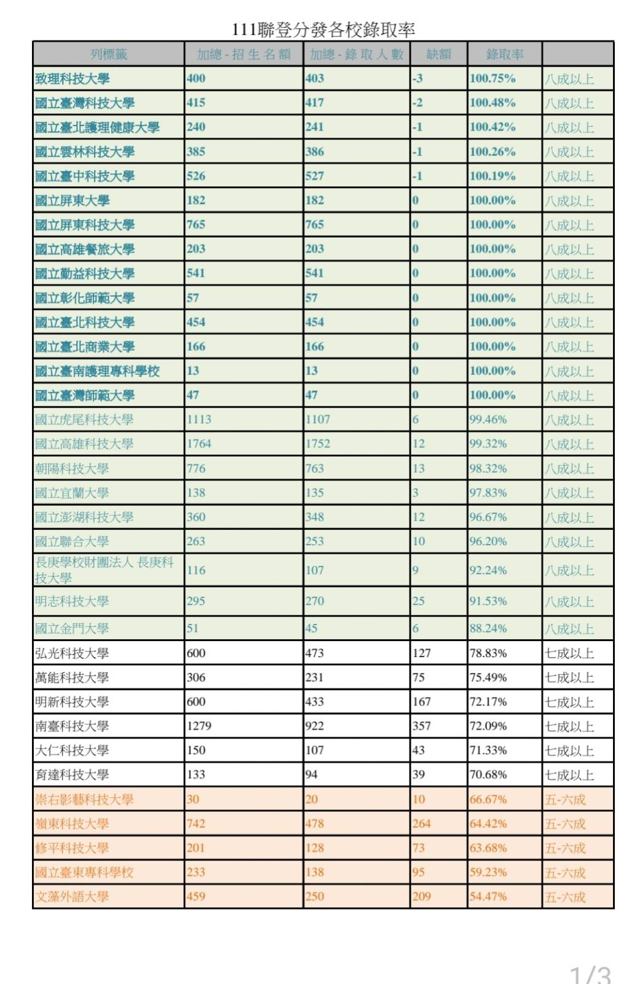

Slide 13
111四技甄選入學簡章

Slide 14
https://techexpo.moe.edu.tw/search/history/2020/profile_edutype.php?ec=4

Slide 15
https://www.techadmi.edu.tw/111new/

Slide 16
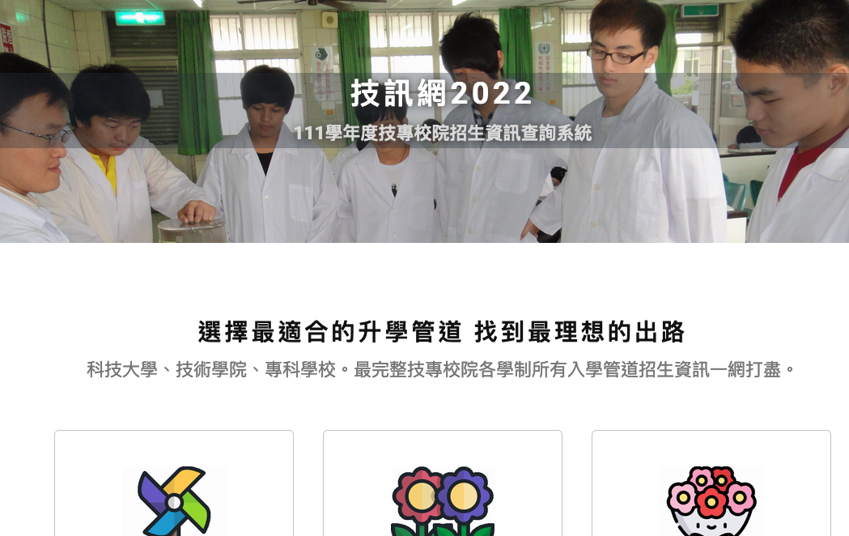
去那裏找資料？

Slide 17
點這裏 查詢各系分則

Slide 19
待出現類似下方的資料

Slide 22
技訊網
Step 1
Step 2

Slide 28
Step 1

Slide 31
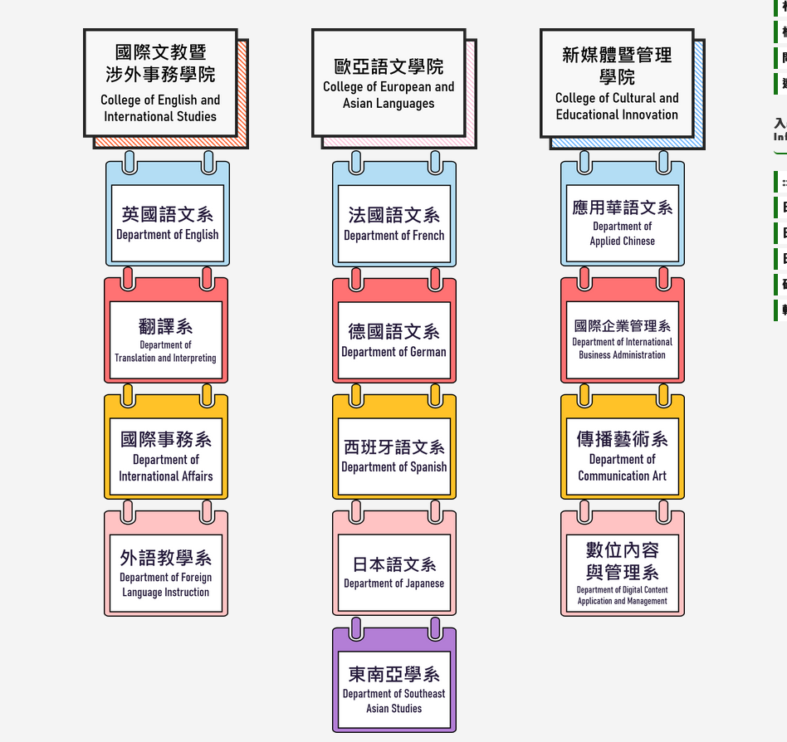

Slide 32
學習歷程怎麼自述、多元表現心得怎麼綜整？
瞻前
大學選才高中育才網
和你心儀的科系「談戀愛」
各系官網

Slide 33
學習歷程怎麼自述、多元表現心得怎麼綜整？
顧後
帶著大學教授來「懂你」

Slide 34
學習歷程怎麼自述、多元表現心得怎麼綜整？
瞻前
顧後
重新「連結」你走過的每個「點」
再將它指向你未來想走的方向(大學科系)，以及可能經過的一些「點」(科系的課程)，
達到所想要的目標(就業或深造)。

Slide 35
什麼是獨特性？什麼是亮點？
你就獨特
你就亮點
每個孩子都是獨特的
每個家庭都是獨特的
每位父親、母親都是獨特的
每一條路，都是獨特的

Slide 36
Q & A

